Slide 1
Zespół Kształcenia Zawodowego w Puławach
ul. Sieroszewskiego 1
24-100 Puławy
www.zkz.pulawy.pl
tel. 81 886 38 37

Slide 2
Nasza szkoła…
Historia naszej placówki sięga 2006 roku. Wtedy to powstało Centrum Kształcenia Praktycznego na bazie warsztatów Zespoły Szkół Technicznych w Puławach. W 2013 roku powstało Centrum Kształcenia Zawodowego wraz z Ośrodkiem Dokształcania i Doskonalenia Zawodowego i Zasadniczą Szkołą Zawodową, która od roku szkolnego 2017/2018 zgodnie z reformą oświaty została przekształcona na Branżową Szkołę I Stopnia
Zespół Kształcenia Zawodowego w Puławach powstał w 2019 roku w wyniku reformy polskiego systemu edukacji. Wraz z podobnymi instytucjami w innych miastach, tworzy na terenie Polski sieć placówek edukacyjnych, udostępniających pracownie zawodowe oraz wykwalifikowaną kadrę, zarówno młodzieży jak i osobom dorosłym, dla potrzeb edukacji zawodowej.
Zespół Kształcenia Zawodowego prowadzi działalność edukacyjną młodzieży w Branżowej Szkole I Stopnia w trzech zawodach:
mechanik pojazdów samochodowych,
elektryk,
mechanik – monter maszyn i urządzeń
Młodzieży, która trafia do naszej szkoły umożliwiamy odbycie zajęć praktycznych w nowocześnie wyposażonych pracowniach pod okiem wysoko wykwalifikowanej i doświadczonej kadry.
Posiadamy również w swojej ofercie kursy zawodowe podnoszące kwalifikacje zawodowe przeznaczone dla naszych uczniów jak również osób dorosłych, które chcą zdobyć lub poszerzyć swoje umiejętności zawodowe.

Slide 3
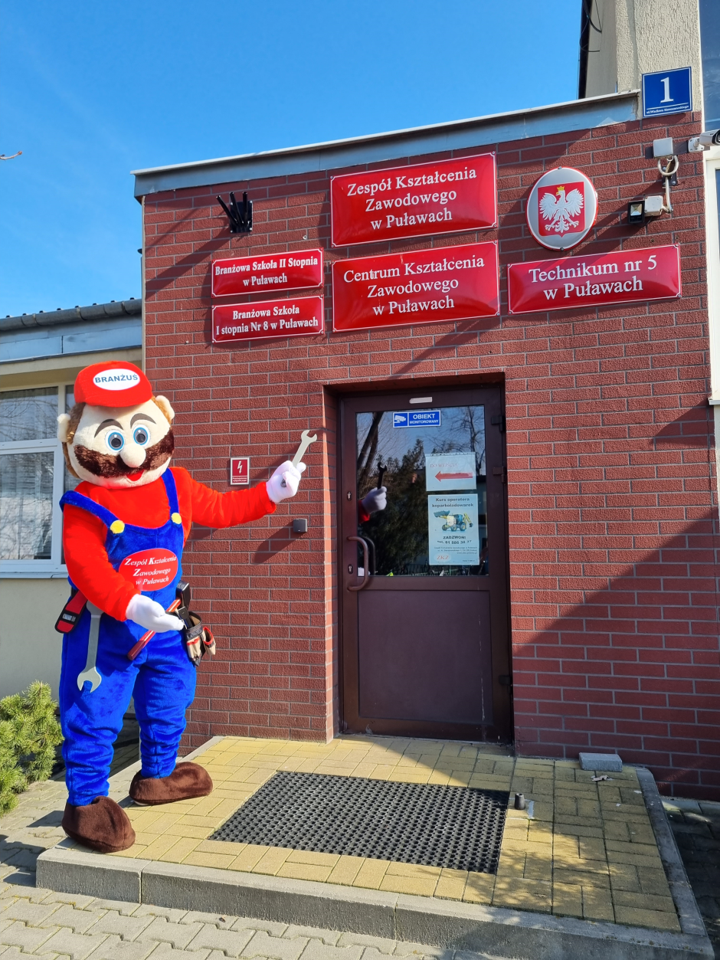
Branżowa Szkoła I Stopnia nr 8 w Puławach
3 lata nauki
Nauka bezpłatna!
Zajęcia praktyczne w naszych pracowniach
Egzamin zawodowy
Możliwość
zakwaterowania w bursie
Dodatkowe kursy dla naszych uczniów
Poznaj teorie.
Zdobądź praktykę.
Wykształć się na fachowca!

Slide 4
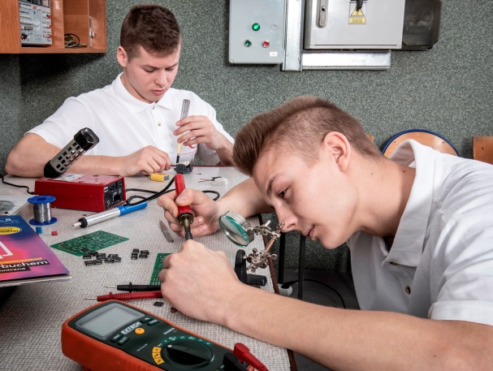
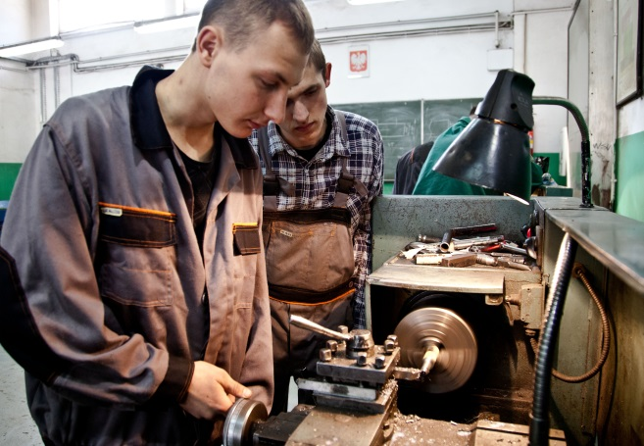
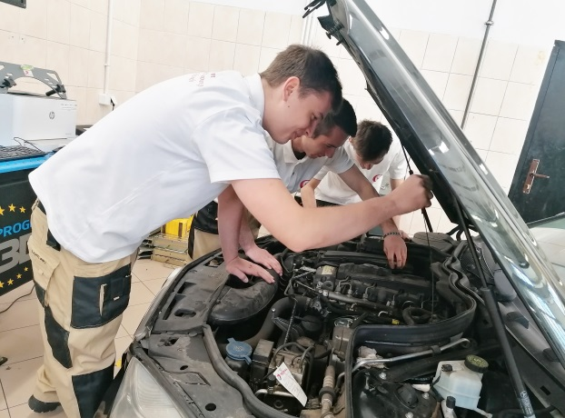
Branżowa Szkoła I Stopnia Nr 8 w Puławach
Mechanik pojazdów samochodowych
Jeśli motoryzacja i mechanika to Twoja pasja, nowinki techniczne to twoja inspiracja, a najnowsze modele najlepszych marek samochodów to Twoje marzenia
- wybierz ten kierunek!
rekrutacja
2024/2025
Mechanik - monter maszyn i urządzeń
A może nie jesteś jeszcze zdecydowany?
Proponujemy Ci kierunek, który da Ci szeroki wachlarz możliwości zawodowych!

Slide 5
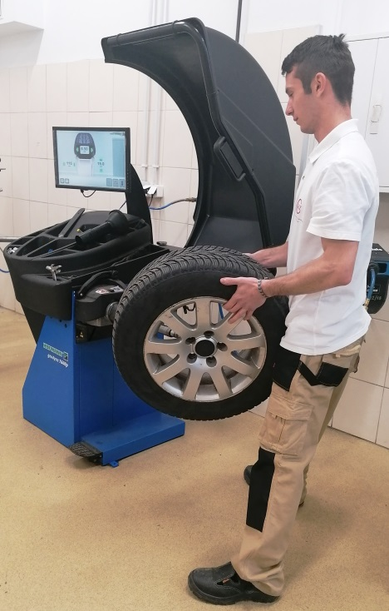
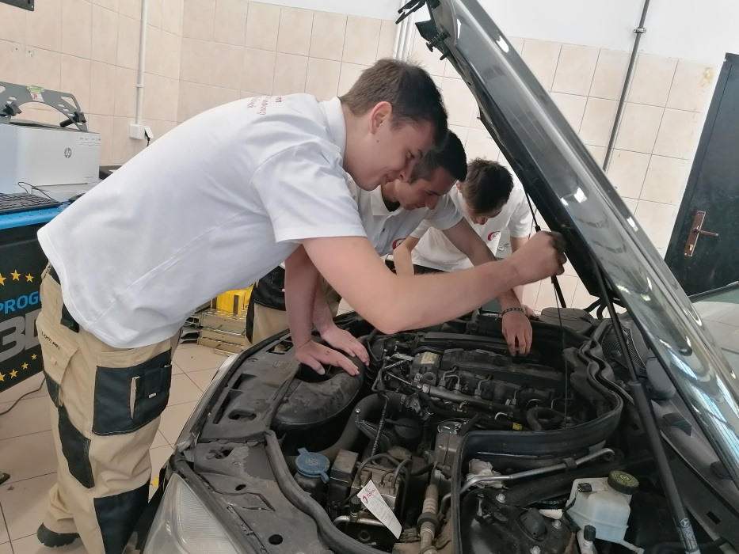
Branżowa Szkoła I Stopnia Nr 8
Mechanik pojazdów samochodowych

Slide 6
Mechanik pojazdów samochodowych
Uczący się w tym kierunku staną się specjalistami z dziedziny naprawy i eksploatacji pojazdów samochodowych, a także diagnostyki samochodowej. Zapotrzebowanie na mechaników pojazdów samochodowych jest bardzo duże. Kształcenie w zawodzie obejmuje jedną kwalifikację:
MOT.05 Obsługa, diagnozowanie oraz naprawa pojazdów samochodowych.

Slide 7
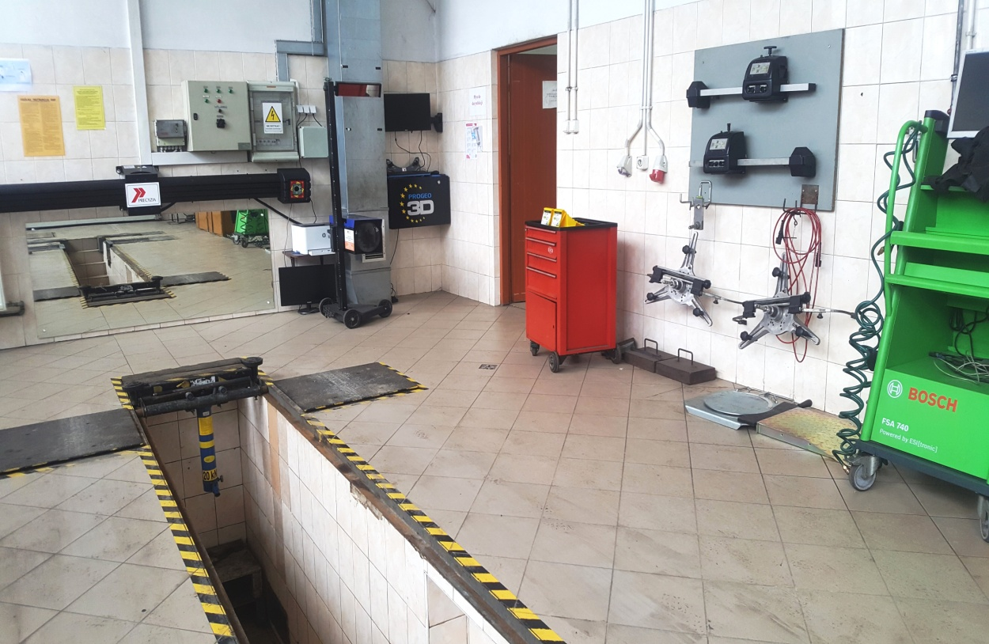
Wysokim atutem kształcenia uczniów w klasie o specjalności mechanik pojazdów samochodowych jest realizacja zajęć praktycznych w nowoczesnej pracowni samochodowej współpracującej ze stacją kontroli pojazdów. Uczniowie oprócz zagadnień wynikających z podstawy programowej mogą szczegółowo zapoznać się z aktualnymi problemami naprawy i diagnostyki pojazdów samochodowych różnych marek i modeli.

Slide 8
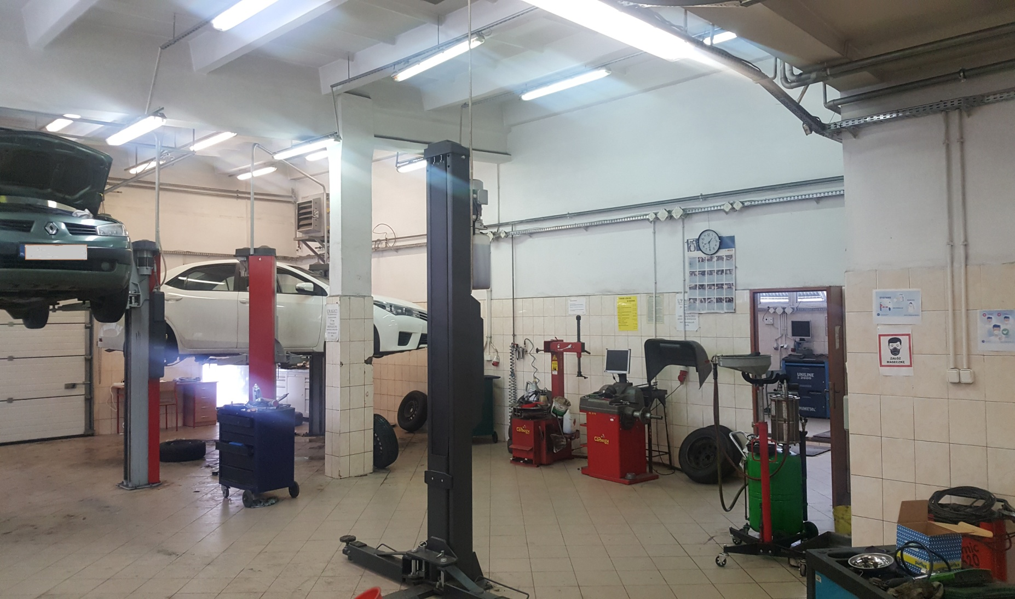

Slide 9
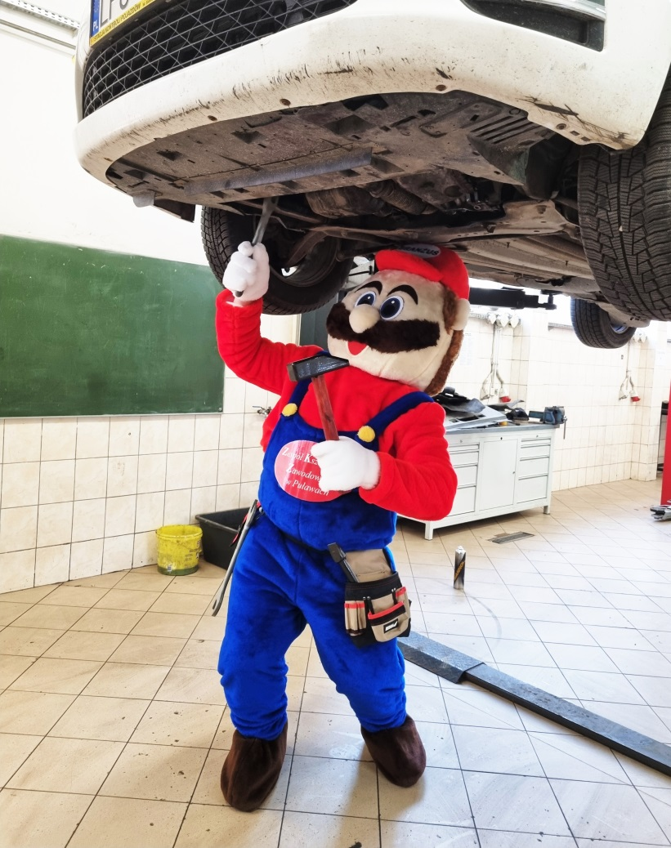
Jeśli ukończyłeś Branżową Szkołę I Stopnia w zawodzie mechanik pojazdów samochodowych? Kontynuuj naukę w Branżowej Szkole II Stopnia w Puławach!
Uzyskasz:
- dyplom technika,
- wykształcenie średnie branżowe,
- możliwość przystąpienia do egzaminu
maturalnego,
- nowe kwalifikacje zawodowe w ramach
kursów organizowanych w ZKZ!
System zaoczny!
Egzamin zawodowy MOT.06
2 lata nauki!
Nauka bezpłatna!
Możliwość egzaminu maturalnego

Slide 10
Mechanik – monter maszyn i urządzeń

Slide 11
Mechanik – monter maszyn i urządzeń
Kierunek ten jest ciekawą propozycją dla osób zainteresowanych techniką i mechaniką ze zdolnościami manualnymi, mających pragnienie tworzenia od podstaw do samego końca skomplikowanych technicznie przedmiotów, mających wyobraźnię przestrzenną, potrafiących działać zadaniowo, samodzielnie i zespołowo.

Slide 12
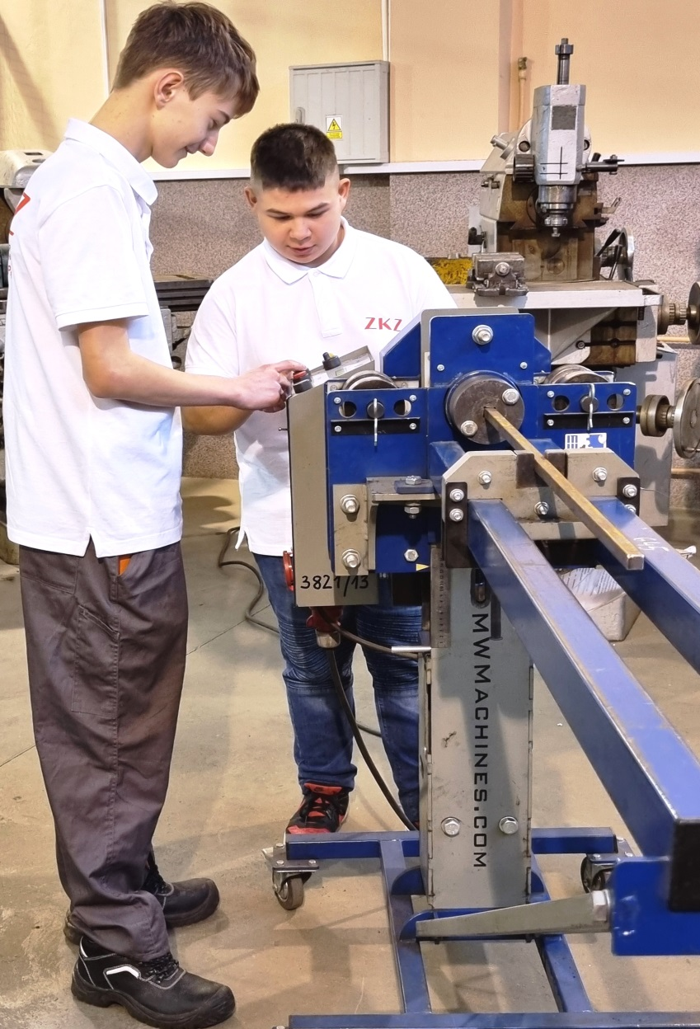
Zawód, który uzyskasz jest dobrą podstawą do rozszerzania swoich kwalifikacji zawodowych w różnych dziedzinach. Występuje on w przemyśle pod wieloma nazwami, takimi jak:
montażysta,
mechanik,
operator urządzeń,
konserwator
przedstawiciel handlowy.
Wybór tego kierunku da Ci szeroki wachlarz możliwości zawodowych!

Slide 13
Nasze atuty…
Zespół Kształcenia Zawodowego jest nowocześnie wyposażoną placówką oświatową. Posiada wysoko wykwalifikowaną kadrę nauczycieli pedagogicznych oraz najlepszych nauczycieli praktycznej nauki zawodu. Zajęcia praktyczne odbywają się w nowocześnie wyposażonych pracowniach, które są stale doposażane. Posiadamy pracownię elektryczną oraz pracownię samochodową połączoną ze stacją kontroli pojazdów.

Slide 14
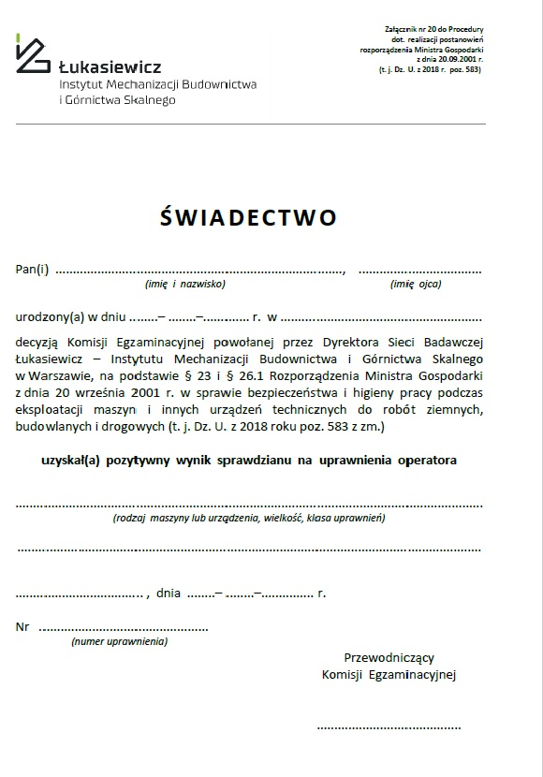
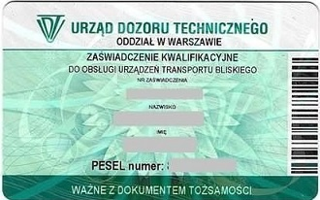
ZKZ prowadzi kursy podwyższające i potwierdzające kwalifikacje zawodowe
Darmowe kursy dla uczniów naszej szkoły!
Nasza szkoła systematycznie bierze udział w projektach dofinansowywanych z Funduszów Europejskich, których celem jest podniesienie jakości kształcenia zawodowego w szkołach prowadzących kształcenie zawodowe w kontekście przyszłego zatrudnienia absolwentów tych szkół na rynku pracy. Głównym celem jest zwiększenie szans na zatrudnienie naszych uczniów dzięki realizacji m.in. płatnych staży, bezpłatnych kursów, szkoleń prowadzących do nabycia kwalifikacji zgodnych z oczekiwaniami pracodawców, podniesieniu kompetencji kluczowych, doposażeniu szkół w nowoczesny sprzęt, podniesienie kwalifikacji nauczycieli z danych szkół.

Slide 15
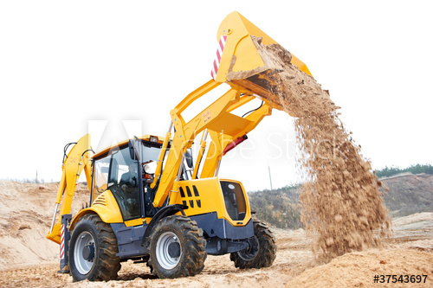
Kurs operatora koparkoładowarki oraz koparki jednonaczyniowej do 25 ton
Zespół Kształcenia Zawodowego w Puławach jest pierwszym w powiecie puławskim lokalnym ośrodkiem dysponującym upoważnieniem do szkolenia operatorów koparkoładowarki i koparki – certyfikowanym przez Centrum Koordynacji Szkolenia Operatorów Maszyn Instytutu Mechanizacji Budownictwa i Górnictwa Skalnego.

Slide 16
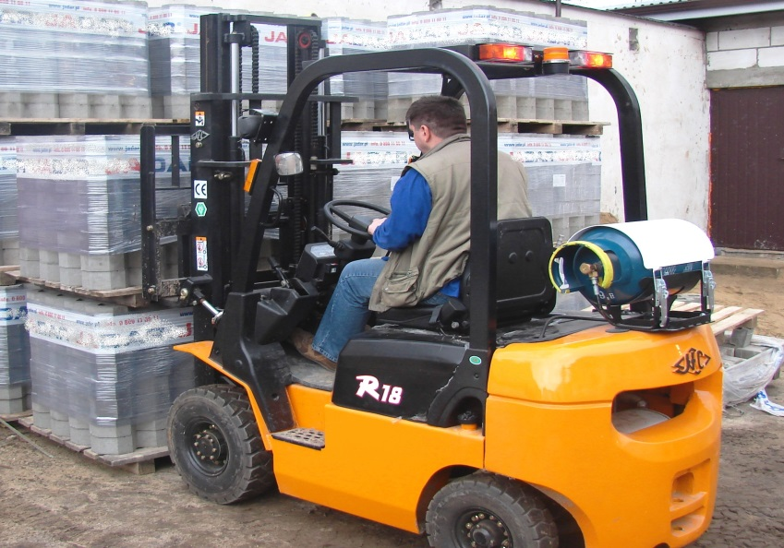
Kurs operatora wózka widłowego z uprawnieniami UDT

Slide 17
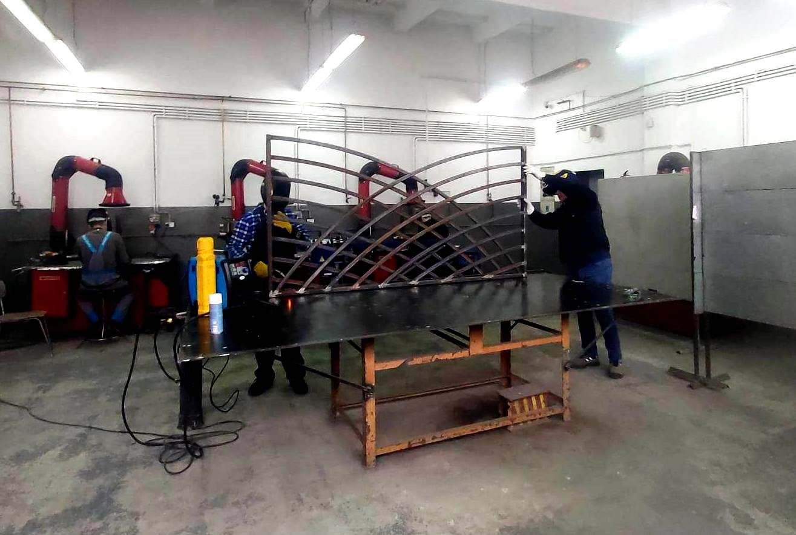
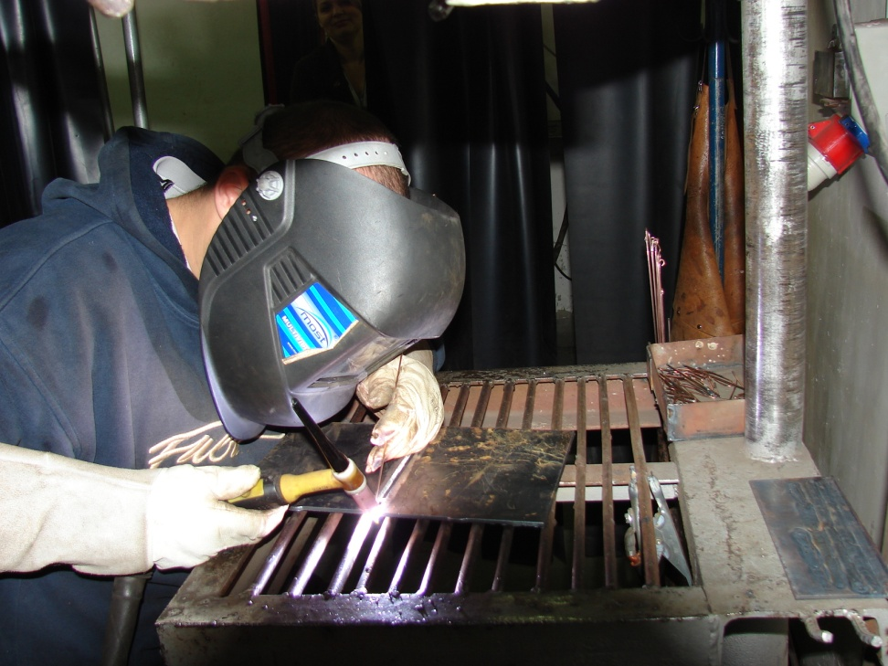
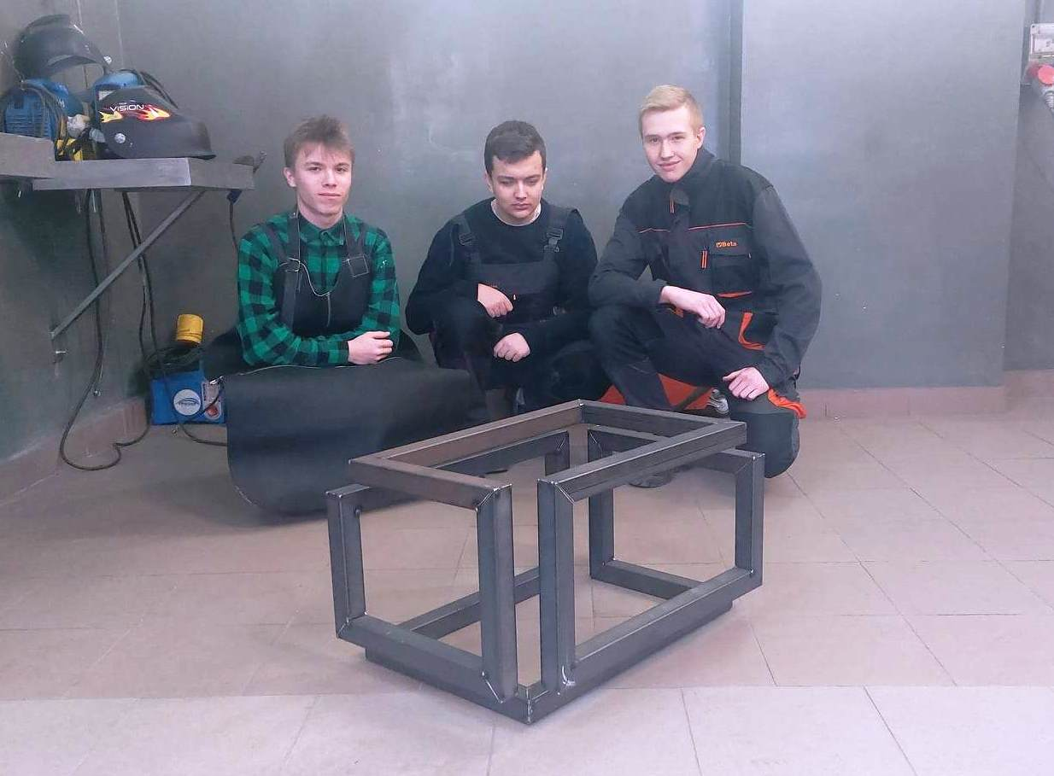
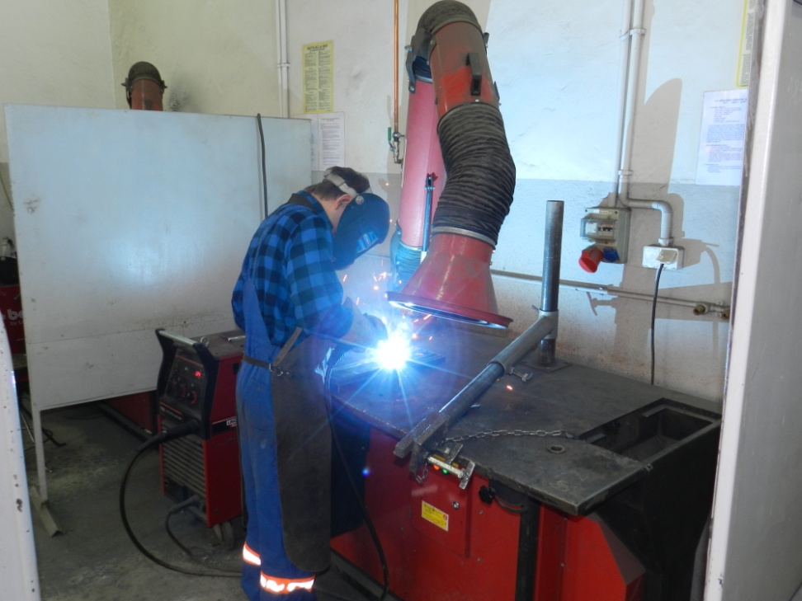
Kurs spawania w metodzie MAG, TIG i elektrodą otuloną kończące się egzaminami państwowymi

Slide 19
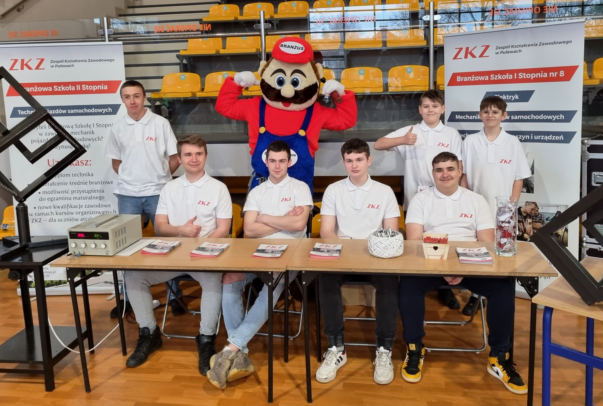
Zapraszamy!

Slide 20
Jesteśmy PRAKTYCZNIE najlepsi!
Zespół Kształcenia Zawodowego ul. Sieroszewskiego 1, 24-100 Puławy
www.zkz.pulawy.pl
tel. 81 886 38 37

